Slide 1
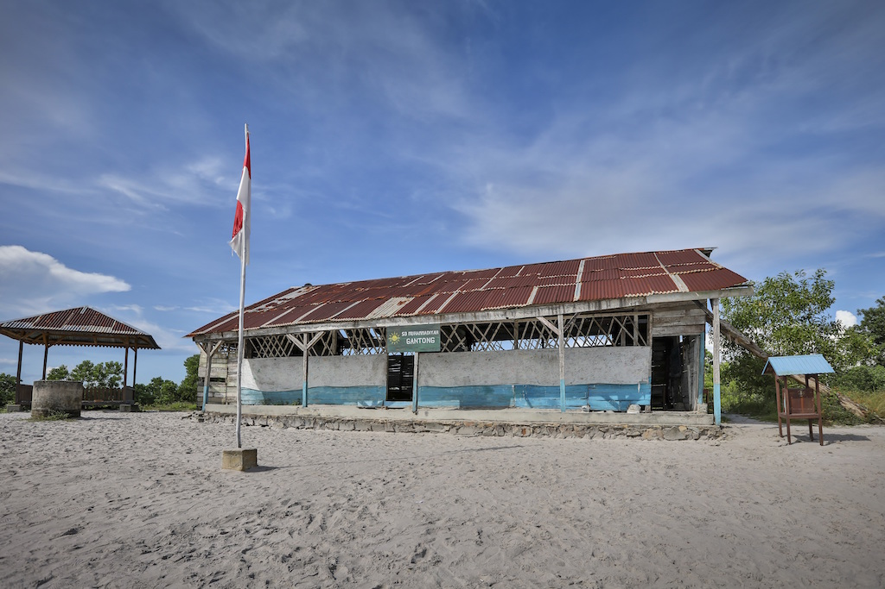





الفصل السابع والأربعون
من رواية
(عساكر قوس قزح)
للكاتب/ أندريا هيراتا
لا تتخلوا عــنــهــا
الفصل الدراسي الثالث 10 - 4 - 2023
الصف التاسع (السنة العاشرة)

Slide 2
يُنصح بالضغط على هذا الرابط؛ لمشاهدة فيديو تعريفي عن الملفات التي سأقوم بها مستقبلا بإذن الله؛ وكيفية التعامل معها، واستخدامها بطريقة صحيحة.
رابط اليوتيوب: https://youtu.be/cqhhl131JJw
ولتحميل المزيد من الملفات:
جميع ملفات أحمد القاضي في موقع المناهج الإماراتية (almanahj.com)

Slide 3


سير الحصة الدرسية
5
6
4
التقويم البنائي
7
3
التقويم القبلي
استراتيجيات
التعلم
8
2
نواتج التعلم
9
حل أنشطة الكتاب
1
تأشيرة الخروج
عنوان الدرس
التهيئة الحافزة
الواجب

Slide 4
قوانين المجموعات:
1 . نخفض صوتنا.
2 . نحترم الرأي الآخر.
3 . نتعاون ونتفاعل.
4 . نشارك وننجز.
5 . نرتب الأدوات.
6 . نحافظ على النظافة.
قوانين الفصل:
1 . نكون في مكاننا في الوقت المحدد.
2 . نحافظ على الممتلكات.
3 . نجلب جميع مستلزمات مادة اللغة العربية (حاسوبكِ الشخصي، لكتاب، القلم الأزرق، ملصقات ورقية).
4 . نحترم الآخرين.
5 . نستأذن من المعلم؛ لأي حاجة ضرورية.
6 . نلتزم الهدوء والنظام.

Slide 5
المجموعات
إسراء
أحمد
أنس
حمزة
خالد
فهد
لؤي
آمنة
رحمة
سلسبيل
عهود
قدرية
قوانين المجموعات :
1- نخفض صوتنا . 2- نحترم الرأي الآخر . 3- نتعاون ونتفاعل .
4- نشارك وننجز . 5- نرتب الأدوات . 6. نحافظ على النظافة .

Slide 6
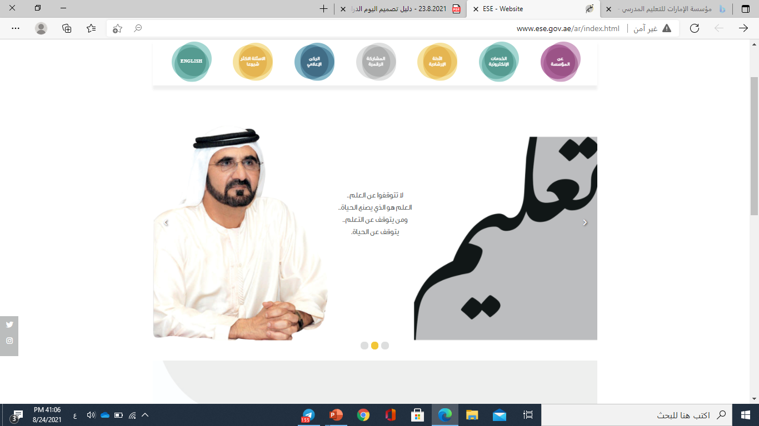
لا تتوقفوا عن العلم
العلم هو الذي يصنع الحياة
ومن يتوقف عن العلم
يتوقف عن الحياة

Slide 7

أن يحلل المتعلم رواية فنية موضحا فكرتها، وخصائصها، وتطور أحداثها، ومقومات شخصياتها.
1
نواتج
التعلم
أن يحدد المتعلم الأحداث التي تطور الحبكة موضحا كيف يفسر كل حدث الأفعال الماضية أو المستقبلية للشخصيات في الرواية.
2
أن يحلل المتعلم الشخصيات من خلال أفكارها وأقوالها وأفعالها .
3

Slide 8
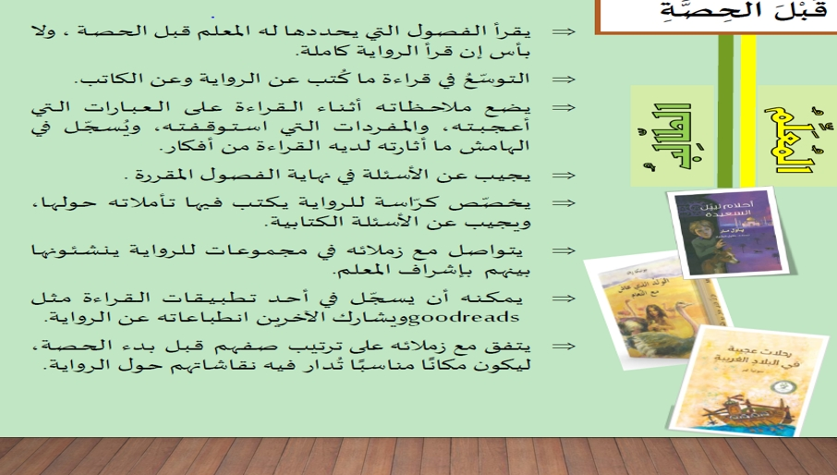

Slide 9
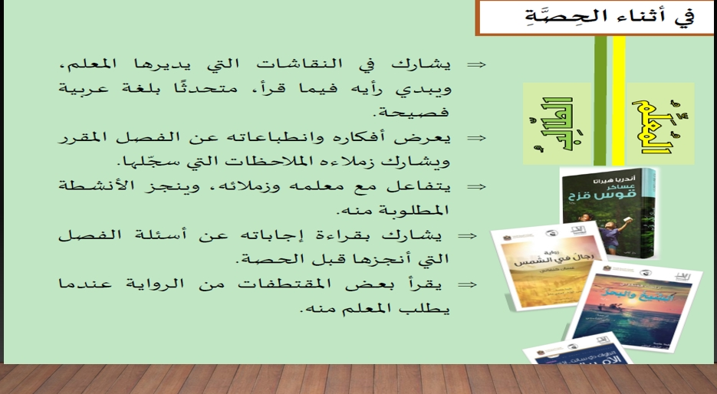

Slide 10
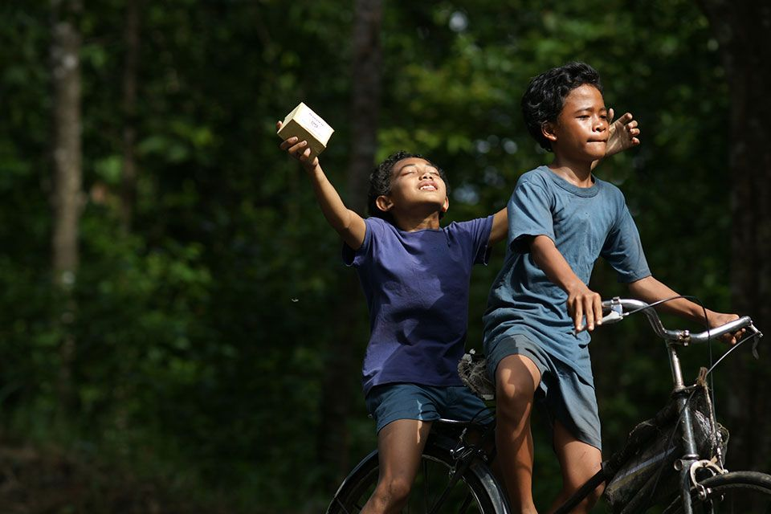


رواية
عساكر قوس قزح
47 . لا تتخلوا عنها

Slide 11
في أثناء قراءةِ النَّص:
نقرأ الفصل المحدد في البيتِ قبلَ الحصةِ، نقرأ، نتأمل، نتساءل، ونسجل ملحوظاتنا، ثمَّ نحضر للحصة لنشارك أفكارنا ومشاعرنا حول ما قرأنا.

Slide 12
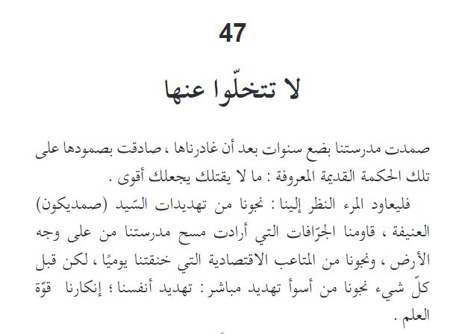

معناها | الكلمة

Slide 13
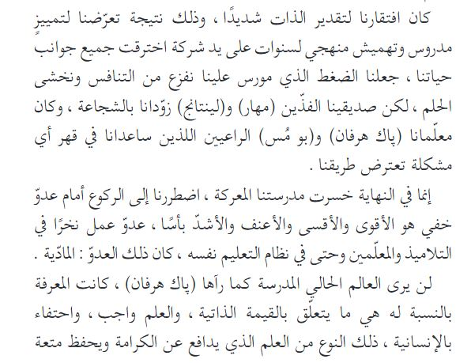
معناها | الكلمة
الفذّ المتفرد في مكانته
احتفاءً تكريماً وترحيباً
ما العدو الذي أدى إلى انهيار المدرسة المحمدية ؟

Slide 14
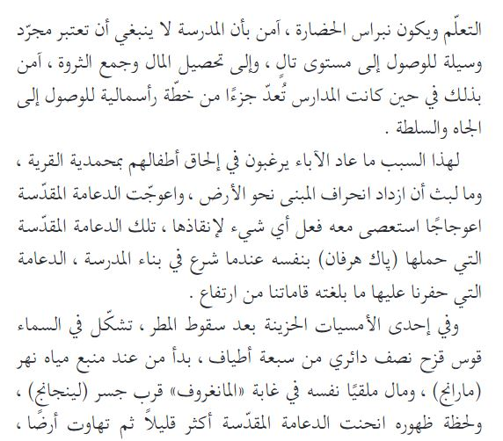
معناها | الكلمة
شرع بدأ
تهاوت سقطت وانهارت

Slide 15
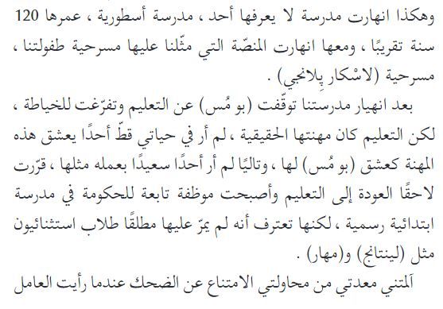
معناها | الكلمة
ماذا فعلت المعلمة بومس بعد انهيار المدرسة المحمدية ؟

Slide 16
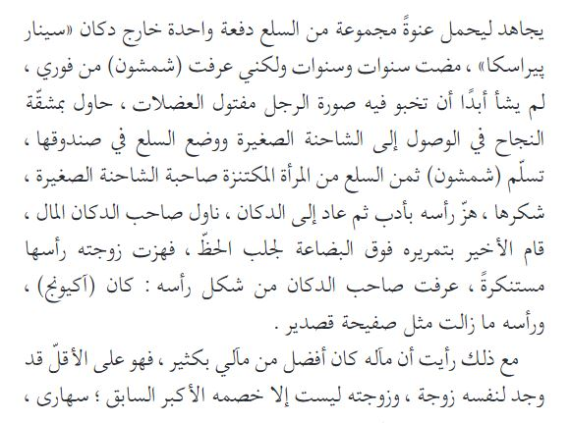
معناها | الكلمة
عنوةً بالقوة أو رغماً
تخبو تختفي وتخمد
مفتول العضلات: قوي
المكتنزة الممتلئة السمينة
من هو صاحب الدكان ؟
من هي زوجة آكيونج ؟

Slide 17
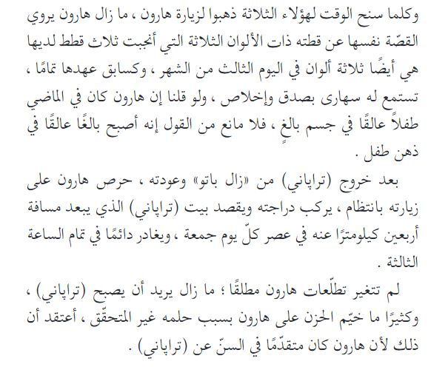
معناها | الكلمة
سنح تهيّأ وسمح
خيّم ساد وسيطر

Slide 18
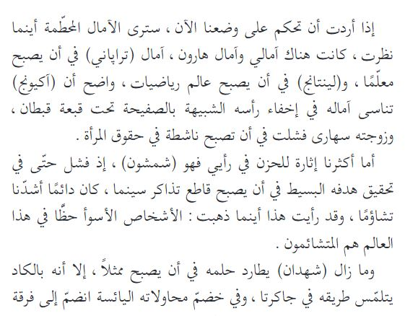
معناها | الكلمة

Slide 19
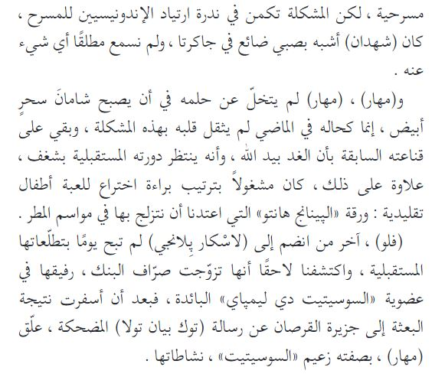
معناها | الكلمة
تكمن تتمثل وتظهر
شغف حبّ وولع
علاوة إضافة
أسفرت كشفت

Slide 20
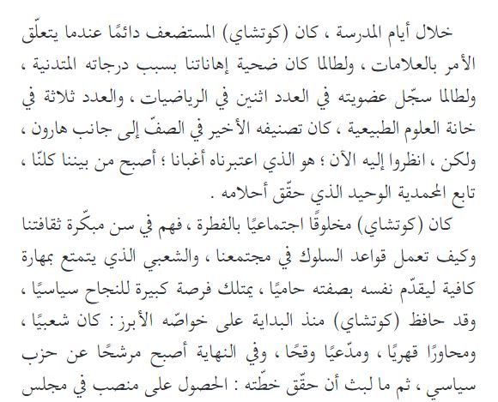
معناها | الكلمة
ما هي صفات كوتشاي ؟

Slide 21
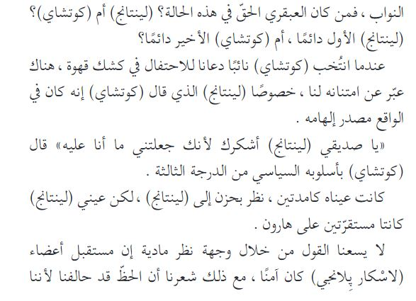
معناها | الكلمة
امتنان شكر وعرفان
كامد ذهب صفاؤه

Slide 22
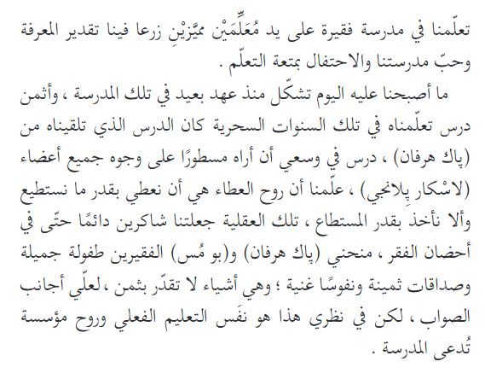
معناها | الكلمة

Slide 23
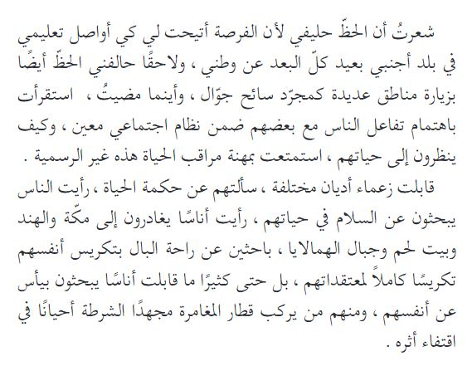
معناها | الكلمة
استقرأت تفحّصت ودرست بعناية
تكريس تخصيص
اقتفاء أثره تتبعه

Slide 24
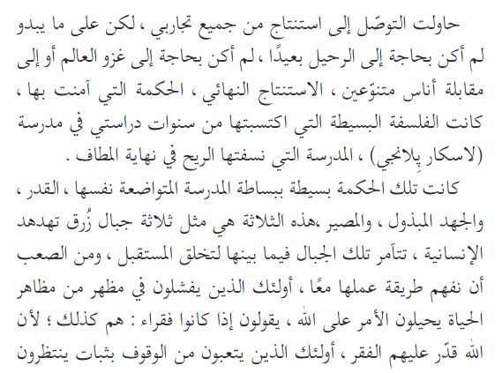
معناها | الكلمة
تهدهد نحرِّك

Slide 25
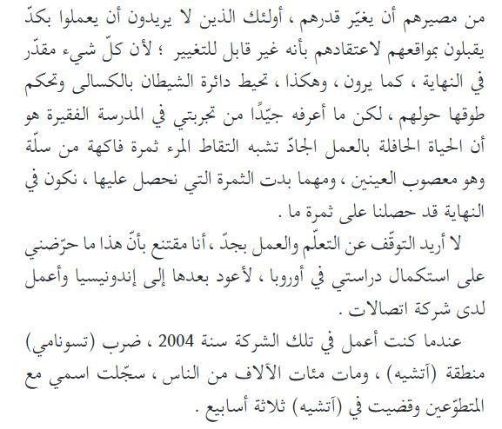
معناها | الكلمة
الحافلة المليئة
معصوب العينين: على عينيه عِصاب يمنعه من الرؤية

Slide 26
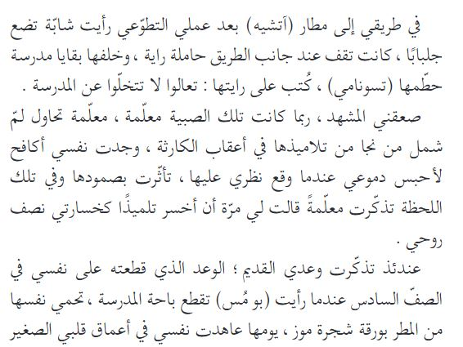
معناها | الكلمة

Slide 27
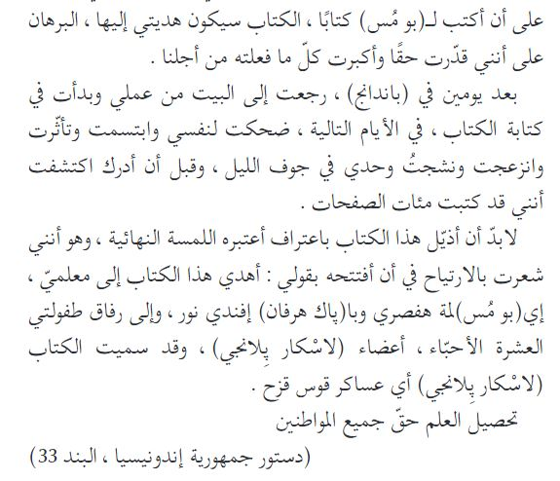

معناها | الكلمة
نشج بكى وناحَ

Slide 28

ملخص الفصل السابع والأربعين من رواية (عساكر قوس قزح)
(لا تتخلوا عنها 1 )
مدرسة المحمدية استسلمت لظروف الطلاب المادية، وأصبحت مهجورة، وانحنت دعامتها المقدسة بشكل يصعب تقويمها، وفي إحدى الأمسيات هطل المطر فتشكل في السماء (قوس قزح) وانهارت دعامة مدرسة المحمدية وانهارت معها المدرسة كلها. (بو مس) عادت للخياطة، ثم تعاقدت مع مدرسة ابتدائية حكومية لكنها كانت تعترف دائمًا أنه لم يمر عليها طلاب استثنائيون مثل: (لينتانج ومهار). بعد سنوات رأيت (شمشون) يحمل بضاعة من دكان ليضعه في سيارة سيدة مكتنزة .. عرفت صاحب الدكان من شكل رأسه الذي يشبه صفيحة القصدير .. إنه (آكيونج) وقد تزوج خصمه الأكبر (سهارى) .. كان (آكيونج) وزوجته (سهارى) يزوران (هارون) بانتظام وهو ما زال يحكي لهما قصة قطته ذات الألوان الثلاثة التي أنجبت قططًا ثلاثة مثلها. بعد خروج (تراپاني) من مشفى الأمراض العقلية حرص (هارون) دائمًا على زيارته بانتظام رغم بعد المسافة، وما زال (هارون) يحلم بأن يصبح (تراپاني).
كلنا تحطمت آماله فـ (تراپاني) لم يصبح معلمًا كما كان يحلم، و(لينتانج) لم يصبح عالم رياضيات، و(آكيونج) لم يصبح قبطانًا، وزوجته (سهارى) لم تصبح ناشطة في حقوق المرأة، وأكثرنا إثارة للحزن كان (شمشون) الذي لم ينجح حتى في أن يصبح قاطع تذاكر سينما. أما (شهدان) الذي كان يحلم أن يصبح ممثلًا فقد ذهب إلى (جاكرتا) لينضم لفرقة مسرحية، إلا أن المشكلة تكمن في قلة ارتياد الإندونيسيين للمسرح. (مهار) ما زال يحلم أن يصبح شامان، وهو يرتب لبراءة اختراع للعبة أطفال تقليدية، وهي الورقة التي كنا نتزلج بها في مواسم المطر. (فلو) تزوجت صراف البنك رفيقها في عضوية (السوسيتيت). أما (كوتشاي) الذي كنا نعتبره أغبانا في الدراسة وأقلنا في الدرجات فقد استطاع بسبب قدرته الخطابية وحسه السياسي والإقناعي والاجتماعي أن يصبح نائبًا في مجلس الشعب، وعندها دعانا للاحتفال معه في كشك قهوة، ووجه شكرًا خاصًا لـ (لينتانج)؛ لأنه كان مصدر إلهامه.

Slide 29
ملخص الفصل السابع والأربعين من رواية (عساكر قوس قزح)
(لا تتخلوا عنها 2 )
علمني (پاك هرفان) أن أعطي بقدر ما أستطيع، وألا آخذ بقدر ما أستطيع، وعلمتني مدرسة (لاسكار پلانجي) بأن الكسالى يقفون مكانهم ويحيلون الأمر لله، ويرمون فقرهم على أقدار الله؛ لأنهم قبلوا الوقوف ولم يعملوا بجد، وأن العمل الدؤوب يشبه التقاط ثمرة من سلة فاكهة وأنت معصوب العينيين، لكنك على الأقل حصلت على ثمرة. عندما عدت من الدراسة في أوروبا عملت في شركة اتصالات، وحين حصل تسونامي عام 2004 في (آتشيه) تطوعت للعمل هناك مع فرق التطوع، وبينما أنا في طريقي للعودة إلى المطار وجدت شابة تلبس جلبابًا، ووراءها مدرسة محطمة، وهي ترفع لافتة مكتوب عليها : (تعالوا لا تتخلوا عن المدرسة).
تذكرت (بو مس) وكفاحها لإنقاذ المدرسة فترقرقت الدموع في عيني، وتذكرت وعدي بأن أكتب لـ (بو مس) كتابًا. وفور عودتي حبست نفسي وبدأت أكتب الكتاب الذي بلغ مئات الصفحات، شعرت بالارتياح في أن أفتتحه بقولي: أهدي هذا الكتاب إلى معلميّ (بو مس وپاك هرفان)، وإلى رفاق طفولتي العشرة الأحباء أعضاء (لاسكار پلانجي).وسميت الكتاب (لاسكار پلانجي)، أي: (عساكر قوس قزح).
" تحصيل العلم حق جميع المواطنين"
دستور جمهورية إندونيسيا البند (33) .

Slide 30
هيا لنحل أنشطة الكتاب فرديًا حسب ألواننا.

Slide 31
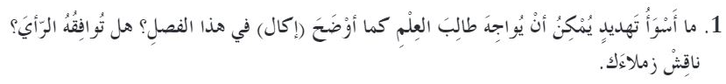
أنشطة الفصل السابع والأربعين:
تهديد نفسه، وإنكاره قوّة العلم.
نعم أراه محقًّا في ذلك؛ لأن تلك الأشياء هي أخطر ما يحبط الشخص، ويجعله عرضة لليأس والاستسلام.
بسبب تعرُّضهم لتمييز مدروس وتهميش منهجي من قبل شركة الـ (ب ن)، ولكنهم يلامون في ذلك؛ لأن عليهم التسلَّح بالثقة بالنفس وتقدير الذّات مهما كانت الظروف والمعوقات.

Slide 32
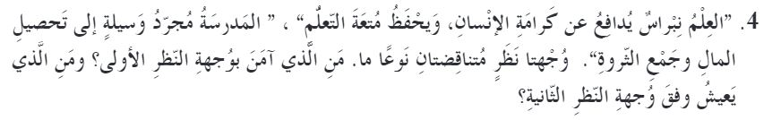
المادّية أو الرأسمالية التي تنظر إلى المدرسة نظرة تكسُّبٍ وأنها مجرد وسيلة إلى تحصيل المال وجمع الثروة.
وجهة النظر الأولى آمن بها وعاش من أجلها السيد (باك هرفان)،
أما وجهة النظر الثانية فيعيش وفقها كل شخص متكسّب رأسمالي يرى التعليم من مرآة تحصيل الأموال وجمع الثروات.

Slide 33
متروك للطالب
بوريك (شمشون): أصبح عاملاً لدى آكيونج في دكانه، آكيونج: أصبح صاحب دكان، سهارى: تزوجت آكيونج، هارون: كما هو ما يزال يرغب في أن يصبح تراباني، تراباني: انتهى به المطاف إلى مستشفى الأمراض العقلية وخروجه منها بعد شفائه، لينتانج: أصبح سائق شاحنة، إكال: عَمِل لدى شركة اتصالات، شهدان: ما زال يطارد حلمه في أن يصبح ممثلًا، والتحق بفرقة مسرحية دون أن يحقق أي نجاح، مهار: ينتظر دورته المستقبلية في أن يصبح شامان، إضافة إلى انشغاله بترتيب براءة اختراع للعبة أطفال تقليدية، فلو: تزوّجت صرّاف بنك، كوتشاي: أصبح عضوًا في مجلس النواب.

Slide 34

متروك للطالب
القدر والجهد المبذول والحكمة ثلاثية تحرّك الإنسانية، وتتحكم فيها، وترسم مستقبل كل إنسان.

Slide 35
حينما كان متطوعًا في حملة إغاثة ضحايا تسونامي وأثناء عودته في طريقه إلى مطار (آتشيه) رأى شابةً تحمل رايةً، وخلفها مدرسة حطمها الإعصار، وقد كُتِب على رايتها (تعالوا لا تتخلوا عن المدرسة)، مما ذكره بوعده بأن يكتب كتاباً لمعلمته (بومس) يخلّد من خلاله ذكراها.
أصبح الملايين الآن يعرفون المعلمة (بومس) من خلال هذا الكتاب، وبذلك يكون (إكال) قد أوفى بوعده خير وفاء.

Slide 36
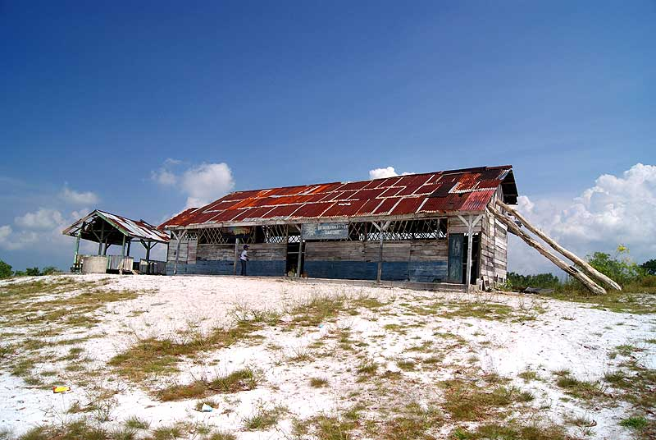
شكرًا
لكم

Slide 37

سُبحانَكَ اللَّهمَّ وبحمدِكَ، أشهدُ أن لا إلَهَ إلَّا أنتَ، أستغفرُكَ وأتوبُ إليكَ.
شكرًا لكم

Slide 38

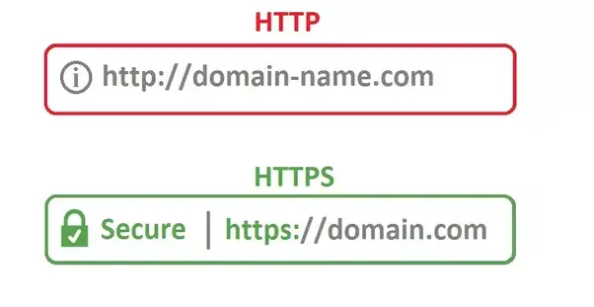

السلامة
الرقمية

Slide 39
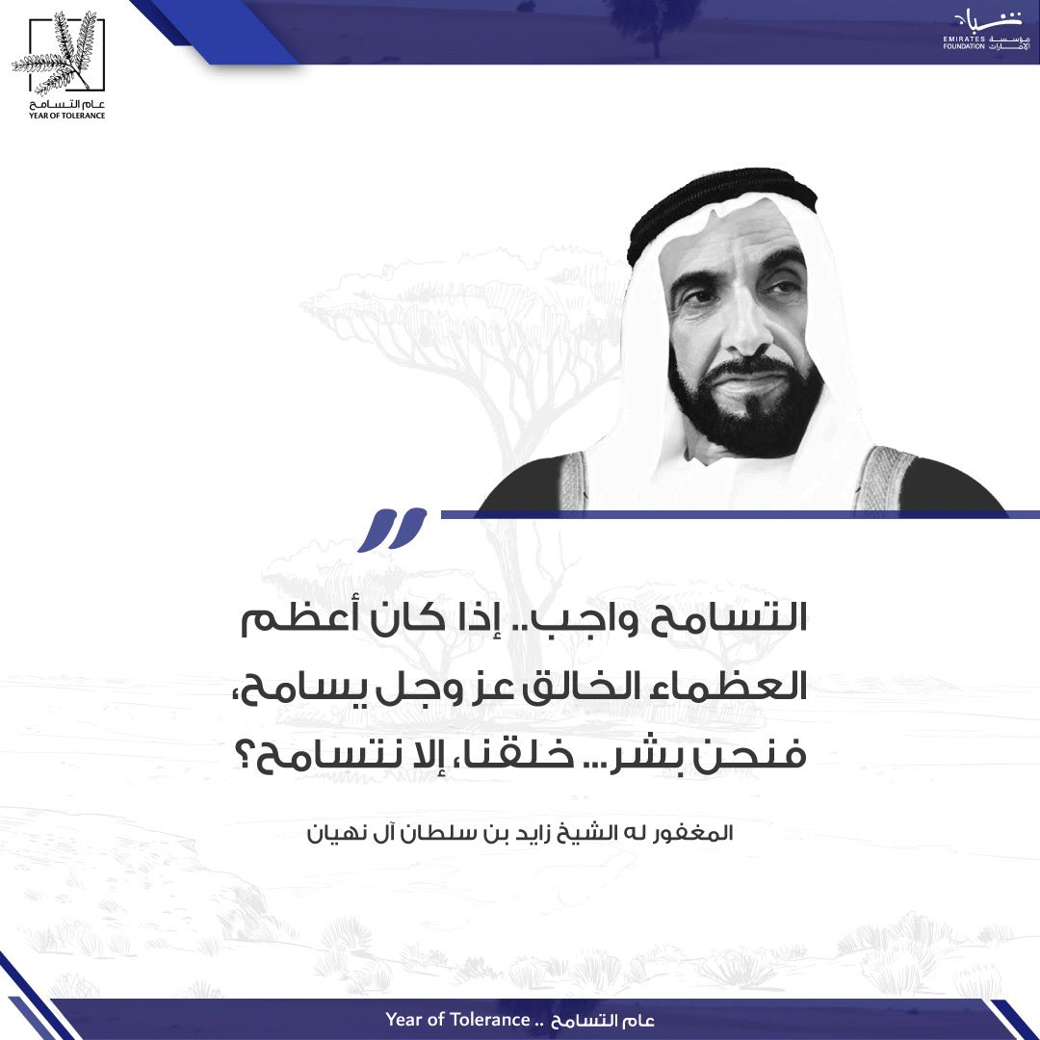
القيم
والتنمية المستدامة

Slide 40









شكر
خاص
لملهمتي المعلمة/ عائشة الظاهري
لمعلمتي الخلوقة/ ديما قصاب
لمعلمي المحترم/ أسيف حمود
مشرف موقع المناهج الإماراتية
لمعلمي المبدع/ محمد البستاوي
مؤسس نادي اللغة العربية الرقمي وصاحب التحضير الميسر
لمعلمي الخلوق/ محمد طلال
صاحب الملخص الصوتي لرواية
(عساكر قوس قزح)
لمعلمي النصوح/ هاشم عمر
صاحب الملخص الصوتي لروايتي
(أحلام ليبل السعيدة – الولد الذي عاش مع النعام)
جزى الله خيرا
إسراء
رفيقة دربي
موقع/ المعلمة أسماء
00971558062678
موقع/ المناهج الإماراتية
لتحميل الملفات من تيليجرام:
https://t.me/arabicteacher_2

